Slide 1
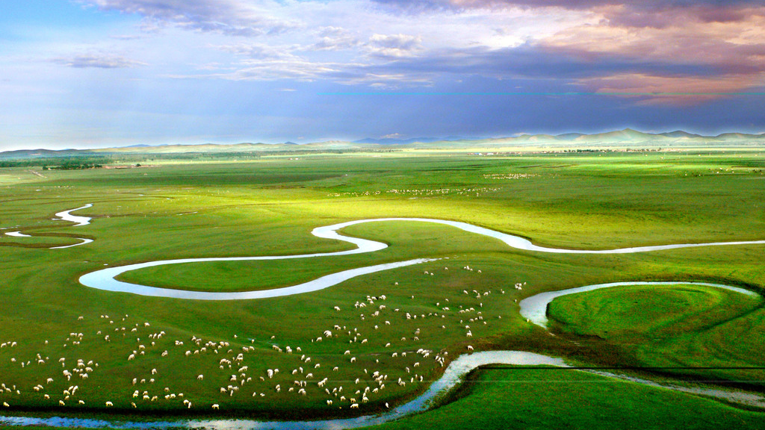
古诗鉴赏
考点精练四 理解、领悟古诗的思想感情

Slide 2
1.阅读下面这首宋词，然后回答问题。
八声甘州·灵岩^{①}陪庾幕诸公游
吴文英^{②}
渺空烟、四远是何年，青天坠长星？幻苍崖云树，名娃金屋，残霸宫城。箭径酸风射眼，腻水染花腥。时靸双鸳响，廊叶秋声。
宫里吴王沉醉，倩五湖倦客，独钓醒醒。问苍波无语，华发奈山青。水涵空、阑干高处，送乱鸦斜日落渔汀。连呼酒，上琴台去，秋与云平。
注 ①灵岩：此有吴王夫差为西施所建的馆娃宫遗址。②吴文英：四明(今宁波)人，处南宋偏安时代，身为幕僚门客。
1
2
3
4
5
6
7
8
9
10
11
12

Slide 3
词的下片表达了作者哪些复杂的情感？
答案
①对吴王沉醉失国的感慨之情。
②对古今兴亡的感叹之情。
③联想北宋失国的历史，对南宋朝廷不能振作，恐重蹈覆辙的忧虑之情。
④对自己华发无成的无奈之情。
⑤以酒化解，登高望秋的豁达之情。
1
2
3
4
5
6
7
8
9
10
11
12

Slide 4
2.阅读下面这首宋诗，然后回答问题。
九日置酒
宋 祁
秋晚佳晨重物华，高台复帐驻鸣笳。
邀欢任落风前帽，促饮争吹酒上花。
溪态澄明初雨毕，日痕清淡不成霞。
白头太守真愚甚，满插茱萸望辟邪。
中间两联描写了哪些内容？表达了诗人怎样的情怀？请结合诗歌简要分析。
答案
1
2
3
4
5
6
7
8
9
10
11
12

Slide 5
①颔联，写登高和饮酒两个场面。“邀欢”“促饮”写出了高朋满座、觥筹交错的盛况，表现了诗人和朋友饮酒尽欢的情感。
②颈联，写登山所见。诗人把酒临风，游目骋怀，只见经过秋雨刷洗之后，溪水澄澈、日光清淡，表现了诗人积极乐观的人生情怀。
1
2
3
4
5
6
7
8
9
10
11
12

Slide 6
3.阅读下面这首唐诗，然后回答问题。
潞府客亭寄崔凤童^{①}
王昌龄
萧条郡城闭，旅馆空寒烟。
秋月对愁客，山钟摇暮天。
新知偶相访，斗酒情依然^{②}。
一宿阻长会，清风徒满川。
注 ①潞府：潞州府，治所在今山西长治。客亭：旅馆。崔凤童：作者新结识的友人。②依然：形容思念依恋。
1
2
3
4
5
6
7
8
9
10
11
12

Slide 7
本诗表达的情感较为复杂，请结合全诗简要分析。
答案
①孤独寂寥。作者独处萧条郡城的空寂旅馆，备感寂寥。
②惊喜欢乐。偶遇新知，斗酒相娱，获得了意外的欢乐。
③思友惆怅。结尾写清风满川，胜景堪赏，而良友不在，徒增无限的惆怅与思怀。
1
2
3
4
5
6
7
8
9
10
11
12

Slide 8
4.阅读下面这首唐诗，然后回答问题。
无 题
李商隐
重帏深下莫愁堂，卧后清宵细细长。
神女^{①}生涯原是梦，小姑^{②}居处本无郎。
风波不信菱枝弱，月露谁教桂叶香。
直道相思了无益，未妨惆怅是清狂^{③}。
注 ①神女：宋玉《神女赋》中的巫山神女。②小姑：古乐府《神弦歌·青溪小姑曲》有“小姑所居，独处无郎”。③清狂：犹今所谓痴情。
1
2
3
4
5
6
7
8
9
10
11
12

Slide 9
诗的尾联表达了主人公什么样的思想感情？对全诗的情感抒发有何作用？
答案
表现了主人公虽爱情遇合如梦、身世遭逢不幸，但她没有放弃对爱情的追求，即便相思全然无益，也不妨抱痴情而惆怅终身。在近乎幻灭的情况下仍然坚持不渝的追求。使得诗中的相思之情不流于感伤，深化了自伤不遇的情感，点睛之笔，提升了全诗的意蕴格调。
1
2
3
4
5
6
7
8
9
10
11
12

Slide 10
5.阅读下面这首宋词，然后回答问题。
醉落魄·离京口作
苏 轼
轻云微月，二更酒醒船初发。孤城回望苍烟合。记得歌时，不记归时节。 巾偏扇坠藤床滑，觉来幽梦无人说。此生飘荡何时歇？家在西南，常作东南别。
请概述词人的情感发展过程。
答案
酒醒之后的迷离——幽梦无人说的孤苦——对仕宦奔波的厌倦和对家乡的思念。
1
2
3
4
5
6
7
8
9
10
11
12

Slide 11
6.阅读下面这首诗，然后回答问题。
盖少府新除江南尉问风俗
郎士元^{①}
闻君作尉向江潭，吴越风烟到自谙。
客路寻常随竹影，人家大底傍山岚。
缘溪花木偏宜远，避地衣冠^{②}尽向南。
惟有夜猿啼海树，思乡望国意难堪。
注 ①郎士元：唐代诗人，安史之乱中避难江南。②避地衣冠：西晋末年，中原士庶大举迁居东南，史称“衣冠南渡”。
1
2
3
4
5
6
7
8
9
10
11
12

Slide 12
尾联表达了作者什么样的思想感情？
答案
①表达了对江南风景的喜爱、赞美之情。
②表达了思乡望国的痛苦之情。
1
2
3
4
5
6
7
8
9
10
11
12

Slide 13
7.阅读下面这首词，然后回答问题。
雨中花·武康秋雨池上
毛滂^{①}
池上山寒欲雾。竹暗小窗低户。数点秋声侵短梦，檐下芭蕉雨。 白酒浮蛆鸡啄黍。问陶令^{②}、几时归去。溪月岭云红蓼岸，总是思量处。
注 ①毛滂：北宋词人，一生仕途失意。本词作于作者自衢州推官改任武康县令之时。②陶令：陶渊明。
1
2
3
4
5
6
7
8
9
10
11
12

Slide 14
下片中“问陶令、几时归去”一句包含着作者怎样的情感？请简要分析。
答案
作者以陶渊明自比，一方面表达了自己要像陶渊明一样保持高洁志向，不为五斗米折腰的情怀；另一方面表达了自己思乡归里、向往田园生活的急切心理。
1
2
3
4
5
6
7
8
9
10
11
12

Slide 15
8.阅读下面这首唐诗，然后回答问题。
睦州四韵^{①}
杜 牧
州在钓台^{②}边，溪山实可怜。
有家皆掩映，无处不潺湲。
好树鸣幽鸟，晴楼入野烟。
残春杜陵客^{③}，中酒落花前。
注 ①这首诗是作者在睦州刺史任上所作，时已迁官外放多年。睦州：治所在今浙江省建德县。②钓台：东汉名儒严子陵垂钓处，位于富春江畔。③杜陵客：杜牧自谓。杜牧家在长安万年县杜陵原。
1
2
3
4
5
6
7
8
9
10
11
12

Slide 16
尾联表达了作者复杂的思想感情，请概括并简要分析。
答案
①惜春、伤春之情。睦州地处江南，风光秀丽，而适逢残春时节，落花飘零，春天的逝去令人伤感不已。
②思乡怀人之情。作者远离故乡，适逢残春，孤寂的他不禁忆起阔别多年的家园和亲人。
③仕途坎坷的无奈。作者长期迁官外放，仕途不顺，只能借酒消愁，排遣内心的失意落寞。
1
2
3
4
5
6
7
8
9
10
11
12

Slide 17
9.阅读下面这首诗，然后回答问题。
道间即事
黄公度
花枝已尽莺将老，桑叶渐稀蚕欲眠。
半湿半晴梅雨道，乍寒乍暖麦秋天^{①}。
村垆沽酒谁能择，邮壁题诗尽偶然。
方寸怡怡无一事，粗裘粝食地行仙^{②}。
注 ①麦秋天：农历四月麦收季节。②地行仙：原是佛典中记载的长寿佛，后指人间安乐长寿的人。
1
2
3
4
5
6
7
8
9
10
11
12

Slide 18
诗的后两联抒发了作者什么样的情感？请简要分析。
答案
抒发了作者闲适容与、不慕荣利之情。颈联通过写作者小村酒店沽酒的无意挑剔和在客舍的墙壁上即兴题诗，反映了作者随遇而安、恬然自适的心境。(或：“谁能择”隐隐透露出作者的无奈。在邮馆客舍的墙壁上，即兴题诗，把偶然的感受信手写出，体现了作者旅途的寂寥。)尾联直抒胸臆，表达了作者的恬淡、旷达之情。
1
2
3
4
5
6
7
8
9
10
11
12

Slide 19
10.阅读下面这首宋词，然后回答问题。
南乡子^{①}
重阳日，宣州城楼宴集，即席作
黄庭坚
诸将说封侯，短笛长歌独倚楼。万事尽随风雨去，休休，戏马台南金络头^{②}。 催酒莫迟留，酒味今秋似去秋。花向老人头上笑，羞羞，白发簪花不解愁。
注 ①黄庭坚仕途多舛，晚居僻远的广西宜州。《道山清话》载：“崇宁四年重九日，登郡城之楼，听边人相语：‘今岁当鏖战取封侯。’因作此词。”
1
2
3
4
5
6
7
8
9
10
11
12

Slide 20
②戏马台：在今徐州。东晋时大将刘裕(即后来的宋武帝)因北伐立功被封宋公，于重阳节在戏马台大会群僚。金络头：有功武将战马头部的配饰。
这首词用到“戏马台”的典故，有什么用意？“催酒”和“白发簪花”的行为表现了作者怎样的情怀？
答案
(1)写当年宋武帝刘裕创建的英雄业绩，都“尽随风雨去”，流露出作者对人事无常的感慨，寄托了看淡是非得失、升降荣辱的思想感情。
(2)作者豪兴勃发、催杯劝酒的举动，不畏嘲笑、白发簪花的行为，表现了作者乐观豁达的豪放情怀和对生活的热爱之情，以及不消沉、不服老的倔强精神。
1
2
3
4
5
6
7
8
9
10
11
12

Slide 21
11.阅读下面这首唐诗，然后回答问题。
望秦川^{①}
李 颀
秦川朝望迥，日出正东峰。
远近山河净，逶迤城阙重。
秋声万户竹，寒色五陵^{②}松。
客有归欤叹，凄其霜露浓。
注 ①此诗为诗人晚年官场失意，离别长安途中所作。②五陵：长安城外汉代五个皇帝的陵墓。
1
2
3
4
5
6
7
8
9
10
11
12

Slide 22
这首诗的前四句和后四句所描写的景物的特点有什么不同？各表达了作者怎样的思想感情？
答案
前四句描写的景物明净、壮丽，表达了作者对京城生活的留恋、不舍。后四句描写的景物萧条、清冷，表达了作者去官途中的怅惘。
1
2
3
4
5
6
7
8
9
10
11
12

Slide 23
12.阅读下面这首词，然后回答问题。
水调歌头·和庞佑父
张孝祥^{①}
雪洗虏尘静，风约楚云留。何人为写悲壮，吹角古城楼？湖海平生豪气，关塞如今风景，剪烛看吴钩。剩喜^{②}燃犀处^{③}，骇浪与天浮。
忆当年，周与谢^{④}，富春秋。小乔初嫁，香囊未解，勋业故优游。赤壁矶头落照，肥水桥边衰草，渺渺唤人愁。我欲乘风去，击楫誓中流。
注 ①张孝祥(1132—1170)，南宋著名词人。此年遭弹劾回芜湖(古属楚地)赋闲，喜闻好友虞允文在采石矶水战，大败金兵，即赋此词。
1
2
3
4
5
6
7
8
9
10
11
12

Slide 24
②剩喜：甚喜，非常喜。③燃犀处：指采石矶。④谢：谢玄，东晋淝水之战打败苻坚的大将之一，年少时爱佩戴紫色香囊。
(1)“剪烛看吴钩”一句包含了作者怎样的思想感情？请结合上片简要分析。
答案
①此句表达了作者不愿再在后方(楚地)赋闲，愿意亲自参与军事，恢复国土，报效国家的热望。
②此句意思是，作者在晚上反复剪去灯花查看自己锋利的弯刀。
③前方传来喜讯，宋军大败金兵，无奈“风约楚云留”，风和云却把作者阻留在了此地。放眼山河，平生怀着豪迈的抗金志气却无法施展，他手握钢刀，想象采石矶掀起惊涛骇浪，壮阔的战斗场面让作者情不自禁。
1
2
3
4
5
6
7
8
9
10
11
12

Slide 25
(2)用典是古诗词常用的手法，请谈一谈本词的下片是怎样借典抒情的。
答案
①先是借周瑜和谢玄的典故，表达了作者对建功立业的向往。
②接下来，借周瑜赤壁矶头落日残照、谢玄淝水桥边荒芜不堪来暗写长江、淮河以北的广大失地，尚待恢复；而真正能振臂一呼、收复失地的将领却不多见，令作者忧伤。
③最后借宗悫和祖逖的典故抒发了作者豪情满怀志在恢复河山的决心。(宗悫和祖逖说出一人即可)
1
2
3
4
5
6
7
8
9
10
11
12

Slide 26
本课结束
更多精彩内容请登录：www.91taoke.com

